Slide 1


同步教学辅助课件
必修5

Slide 2



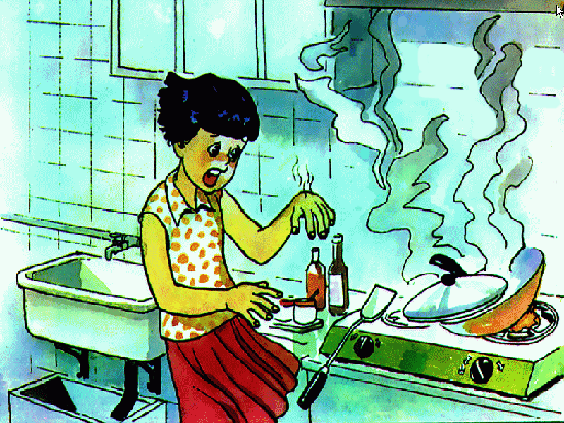
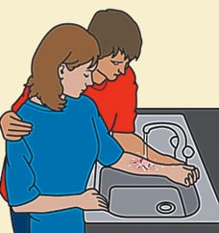
Unit 5
First aid
Reading
FIRST AID FOR BURNS

Slide 3


Words review
n. 橱柜；衣柜
n. 皮；皮肤
adj. 最重要的；不可缺少的；
本质的
n. 器官
n. 层；层次
n. 屏障；障碍(物)
n. 毒药；毒害
vt. 毒害；使中毒
n. 光线；射线
cupboard
skin
△essential
organ
△layer
barrier
poison
ray

Slide 4
Words review
adj. 复杂的
n. 变化；多样(化)；多变(性)
n. 液体
n. 辐射；射线
adj. 轻微的；温和的；温柔的
adv. 轻微地；温和地
n. 平底锅；盘子
n. 炉子；火炉
vi. & vt. (使)康复；(使)化解
complex
variety
liquid
radiation
mild
mildly
pan
stove
△heal

Slide 5
Words review
n. (生物)组织；薄的织物；
手巾纸
触电；电休克
vi. & vt. (swelled, swollen)
(使)膨胀；隆起
adj. 肿胀的
n. 水泡 vi. & vt. (使)起泡
adj. (似)水的
vi. 烧焦
tissue
electric shock
swell
swollen
△blister
△watery
△char

Slide 6
Words review
n. 神经；胆量
n. (pl.)剪刀
adj. 难以忍受的；不能容忍的
n. 盆；盆地
vt. & vi. 榨；挤；压榨
榨出；挤出
反复；多次
△nerve
scissors
unbearable
basin
squeeze
squeeze out
over and over again

Slide 7
Words review
n. 绷带
在适当的位置；适当
n. 药膏；油膏
n. 传染；传染病；感染
adj. 至关重要的；生死攸关的
n. 症状；征兆
vt. 加标签或标记；分类
n. 标签；标记
bandage
in place
△ointment
△infection
vital
symptom
△label

Slide 8
Words review
n. (水)壶；罐
vt. & vi. 倒；灌；注；涌
n. 手腕
adj. 潮湿的
凯西(姓)
n. 袖子
n. 女衬衫
kettle
pour
wrist
damp
△Casey
sleeve
blouse

